Slide 1
«Fidanlar Çınarların İzinde» Projesi
T.C. HATAY VALİLİĞİ İL MİLLİ EĞİTİM MÜDÜRLÜĞÜ
“Fidanlar Çınarların İzinde” Projesi 2013 Yılı Gençlik Projeleri Destek Programı Kapsamında Gençlik ve Spor Bakanlığı tarafından desteklenmektedir.

Slide 2
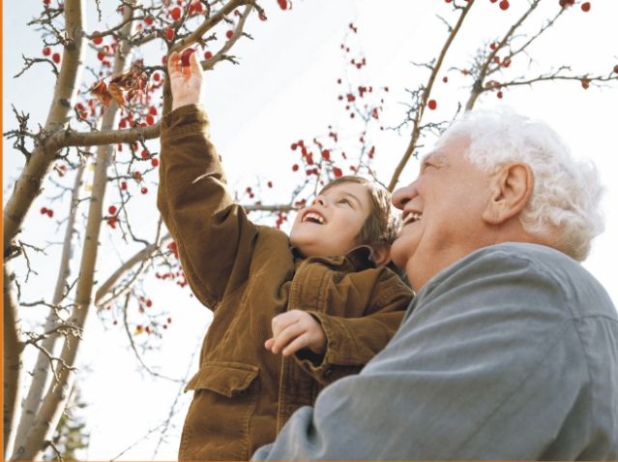
1. Proje Genel Tanıtımı
2. Uygulama Süreci İle İlgili Bilgiler

Slide 3
1. «Proje Genel Tanıtımı

Slide 4
1.1. 1 Temmuz 2013 tarihi itibariyle yürürlüğe giren projenin süresi; 8 Aydır.
(Bu süre, proje kapsamındaki yarışmaları da kapsayan bütün iş ve işlemlerin genel süresidir. Yarışmaların başvuru, ilan vs. gibi süreleri özel/farklı olup ayrıca yarışma şartnamelerinde bildirilmektedir.)

Slide 5
1.2. Proje Hedef Kitlesi
Genelde: Bu proje kapsamında gerçekleşecek yarışmanın ilk aşamasında kendi okullarında/kurumlarında dereceye giren 14-19 yaş arası 340 öğrenci
Özelde: Bu proje kapsamında gerçekleşecek yarışmanın ikinci aşamasında il genelinde dereceye giren 14-19 yaş arası 20 öğrenci

Slide 6
1.3. Proje Hakkında
Proje üç temel hedef üzerinde şekillenmektedir:
1.3.1. Dede ve nineleri ile Halk Edebiyatı ile ilgili röportaj yapması sağlanan gençlerin örf adet ve göreneklerini yaşayan kaynaklarından öğrenmeleri benimsemeleri, en azından bu zenginlikleri fark etmelerini sağlamak böylelikle de yaşadıkları kuşak çatışmasını en asgari düzeye indirmek

Slide 7
1.3.2. Unutulmaya yüz tutmuş Halk Edebiyatı ürünlerinin derlenmesini sağlamak

Slide 8
1.3.3. Geleceğin sahibi gençlerin toplumsallaşmalarına,girişimci ruh kazanmalarına katkı sağlamak, onlara sanat alanında bilhassa yazarlıkta fırsat vermek

Slide 9
1.4. Proje Bütçesi
Proje bütçesi 45.090,00 TL’dir. Bu bütçenin tamamı T.C. Gençlik ve Spor Bakanlığı tarafından İl Milli Eğitim Müdürlüğüne bu proje kapsamında kullanmak üzere hibe edilecektir.

Slide 10
1.5. Öne Çıkan Sosyal Faaliyetler
1.5.1. Hatay Halk Edebiyatı Yarışması
(1. Dede Korkut Ödülü)
Aşama : Liseler Dahili Yarışma ve Ödül Töreni
Aşama: Liseler Arası(İl Geneli) Yarışma ve Ödül Töreni
1.5.2. Kitap Yayımlama Faaliyetleri
“Hatay’ın Yöresel Halk Hikâyeleri-Mani-Ninni ve Tekerlemelerinden Seçmeler” kitabının oluşturulması, Telif sözleşmesi, ISBN başvurusu, dizgi/tasarım, yayınlama, baskı ve dağıtım işlerinin gerçekleştirilmesi

Slide 11
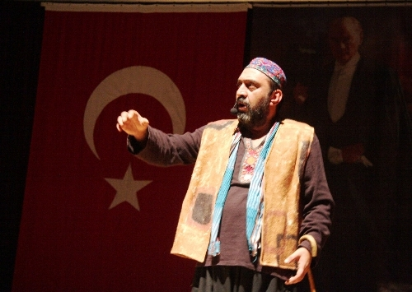
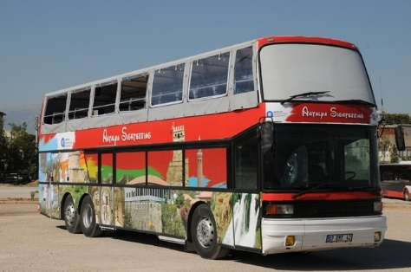
1.5.3. İmza Törenleri; ünlü bir tiyatrocu ve sinema oyuncusu olan Ahmet YENİLMEZ’in sahneleyeceği tiyatro oyunları öncesi ve sonrasında kitabı yayınlanan öğrencilerimiz onun rehberliğinde imza törenleri gerçekleştirecektir.
1.5.4. Konya-Bursa-Çanakkale-İstanbul Kültür-Sanat-Tarih Gezisi gerçekleştirilir. (İl Derecesine giren öğrenciler için)

Slide 12
1.6. Proje Ekibi
1.6.1. Üst Kurul
1.6.2. Takip ve Koordinasyon Kurulu
1.6.3. Yayın Kurulu / Jüri (Proje dâhilindeki yarışmalarda jüri görevi de görür.)
1.6.4. Okul Proje Yürütme Kurulları

Slide 13
2. Uygulama Süreci İle İlgili Bilgiler
(Sırasıyla yapılacaklar)

Slide 14
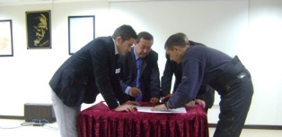
2.1.Hatay Halk Edebiyatı Yarışması İlk Aşama Süreci
2.1.1. Duyurular yapılır ve öğrencilere eserleri için süre verilir.
2.1.2. Sınıf rehber öğretmenleriyle öğrencilerin yarışmaya yaklaşımları, ilgileri ve öğrencilerin grup oluşturma süreçleri ile ilgili toplantı yapılır.

Slide 15
2.1.3. Yarışma için okullarda gönüllü öğrenciler arasından okul proje yürütme kurulunca alınan kararlara uygun olarak sınıf rehber öğretmenince öğrencilerin talepleri göz önünde bulundurularak yarışma şartnamesinde belirtildiği şekilde görev paylaşımı yapılacak dörderli gruplar oluşturulur:
1 Grup Sözcüsü(Genel Yayın Yönetmeni)
1 Metin Sorumlusu/Derleyici/Metin Yazarı
1 Ressam
1 Fotoğraf sanatçısı

Slide 16
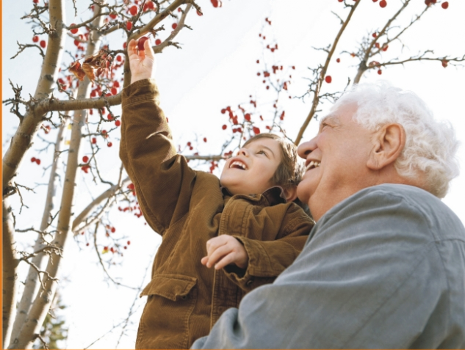
2.1.4. Proje başlangıç anketi proje internet sitesi üzerinden yanıtlanır.
2.1.5. Yöresel halk hikâyesi, mani, ninni ve tekerlemeler derlemek üzere dedelerini ve ninelerini sınıf rehber öğretmenleriyle birlikte ziyaret ederler. Ziyaret esnasında onlarla fotoğraf çekilirler. Seslerini varsa bir kayıt cihazı ile yoksa yazı ile kaydetmek suretiyle röportaj gerçekleştirirler.

Slide 17
2.1.6. Öğrenci grupları, belirli saatlerde okulda bir araya gelerek; dinledikleri yöresel hikâyeleri, mani, ninni ve tekerlemeleri derleyicinin metne dökmesine yardımcı olurlar. Bu arada ortaya çıkan edebi metinlerle ilgili ressam, uygun çizimler yapar.

Slide 18
2.1.6. Öğrenci grupları, yarışmaya hazırlık süresince ziyaretlerden sonra okullarda ders dışında haftada iki defa belirledikleri ortak saatlerde okulda bir araya gelerek; ziyaretlerde, ninelerinden ve dedelerinden ya da çevrelerindeki diğer büyüklerinden (Tercihen 50 yaş üstü)dinledikleri yöresel hikâyeleri, mani, ninni ve tekerlemeleri derleyicinin metne dökmesine yardımcı olurlar. Metne aktarım işi bittikten sonra mani, ninni ve tekerlemelerle ilgili ortak yorumlama da yaparak mani, ninni ve tekerlemelerle ilgili açıklamalar da yazarlar. Bu arada ortaya çıkan edebi metinlerle ilgili ressam, uygun çizimler yapar.

Slide 19
2.1.7. Son olarak gruplar, bu çalışmalarda geçen metinlerin kaynağı olan dede ve ninelerin yada çevrelerindeki diğer büyüklerinin yaşadığı belde/köy gibi yer bilgisi ile birlikte grup ziyareti esnasında çekildikleri fotoğrafların da eklendiği metinlerden ve ressam tarafından hazırlanan resimlerden oluşan kitaplarını bir CD ortamında Okul Proje Kuruluna teslim ederek yarışmaya katılırlar.

Slide 20
2.1.8. Okul Proje Kurullarınca, öğrencilerin hazırladığı eserler değerlendirilerek dil ve anlatım yönünden daha güçlü olan eser 1. olarak seçilir.
(İlgili eserin sahibi olan grup üyesi öğrencilere de basın huzurunda ödüller takdim edilir.)

Slide 21
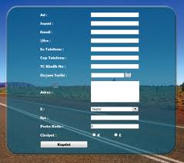
2.1.9. Okullarında birinci gelen eser sahibi gruplar, okul proje yürütme kurullarınca, proje internet sitesine üye yapılır. Eser sahibi öğrenciler tarafından eserlerin proje internet sitesine yüklenmesi sağlanır.

Slide 22
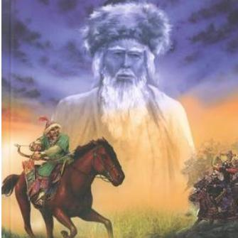
2.2.Hatay Halk Edebiyatı Yarışması İkinci Aşama Süreci
(I. Dede Korkut Ödülü)

Slide 23
2.2.1. Proje internet sitesine yüklenen bütün okul birincilerinin eserleri jüriye iletilir ve jüri de il genelinde ilk 5’e giren eseri belirler.
2.2.2. Yarışmada il genelinde ilk 5’e giren eserlerin bütün “Hatay’ın Yöresel Halk Hikâyelerinden, Mani, Ninni Ve Tekerlemelerinden Seçmeler” adlı bir kitap oluşturmak üzere veriler, sanal ortamda toplanır.

Slide 24
2.2.3. İl genelinde dereceye giren eserler internet sitesi yolu ile ilan edilir.
2.2.4. İl genelinde dereceye giren eserlerin sahibi olan grup üyelerine ödülleri basın ve kamuoyu huzurunda törenle takdim edilir.

Slide 25
2.3. Yayımlama Faaliyetleri Süreci
2.3.1. Eserleri seçilen öğrencilerle telif sözleşmesi yapılır.
2.3.2. Kitap için seçilen hikâyeler, çizilen resimler, öğrencilerin kendi isimleri, okul isimleri, vesikalık fotoğrafları ve derleme çalışması sürecinde gerçekleştirilen ziyaretlerle ilgili fotoğraflarla birlikte dizgi ve tasarımdan geçirilerek basıma hazır hale getirilir.
(İlk baskı proje bütçesinden...)

Slide 26
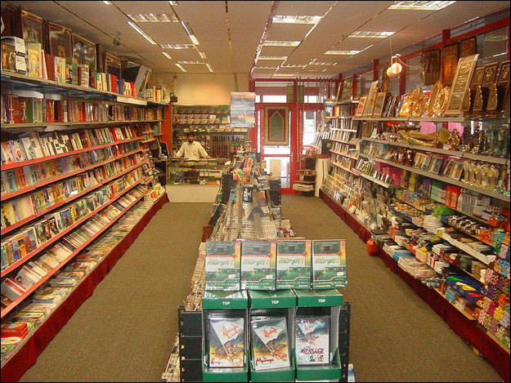
2.3.3. Kitap için Kültür ve Turizm Bakanlığına ISBN numarası başvurusu yapılarak kitap basılmadan bu numaraların temini sağlanır.
2.3.4. Baskıya hazır hale getirilen kitabın dağıtım yeri ile ilgili tespit çalışmaları yapılır.
2.3.5. Kitap dağıtımı gerçekleştirilir.

Slide 27
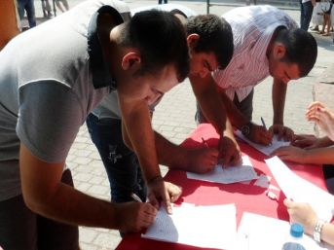
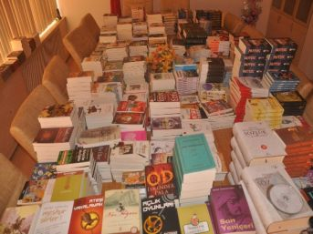
2.3.6. İmza Töreni tertiplenir.
2.3.7. Kitabın Ülke Geneline Yayılması
2.3.8. Yayınevleri ile irtibat kurularak. Kitabın ülke genelinde yayınlanması için teklif alınır.

Slide 28
2.3.9. Kitapta eseri olan öğrencilerle birlikte en iyi teklif veren yayıneviyle irtibat kurulur. (Bu görüşme için ilgili resmi işlemler(izinler vs.) Proje Takip ve Koordinasyon Kurulunca yerine getirilir.)
2.3.10. Gerekli resmi işlemler ile birlikte kitap, yayın evi aracılığıyla bir mukavele ile ülke geneline yayılır.(18 yaşından küçük öğrenciler adına mukaveleyi velileri imzalar.)

Slide 29
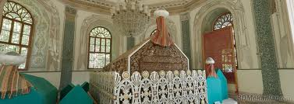
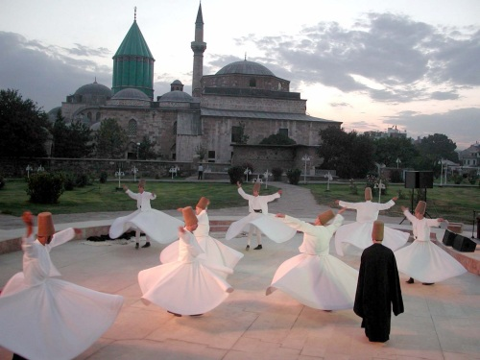
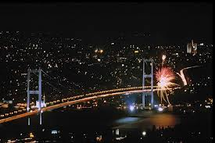
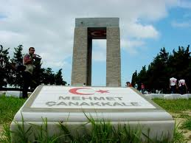
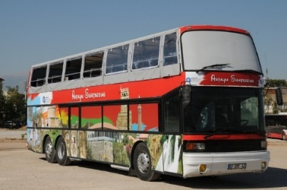
2.4. Konya-Bursa-Çanakkale- İstanbul Kültür-Sanat-Tarih Gezisi

Slide 30
2.5. Proje Kapanışı
2.5.1. Kapanış toplantısı ve proje sonrası anketi uygulanır.

Slide 31
İLGİNİZ İÇİN TEŞEKKÜR EDERİM.
Ahmet ŞANAL
Türkçe Öğretmeni /
Proje Genel Koordinatörü
İl Milli Eğitim Strateji Geliştirme Hizmetleri Bölümü

